Slide 1
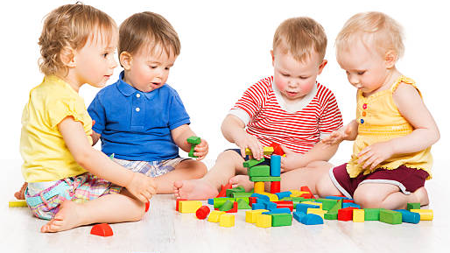
Развивающий детский центр «Сириус»
Руководитель проекта:
Ахциева Зарема Муссаевна

Slide 2
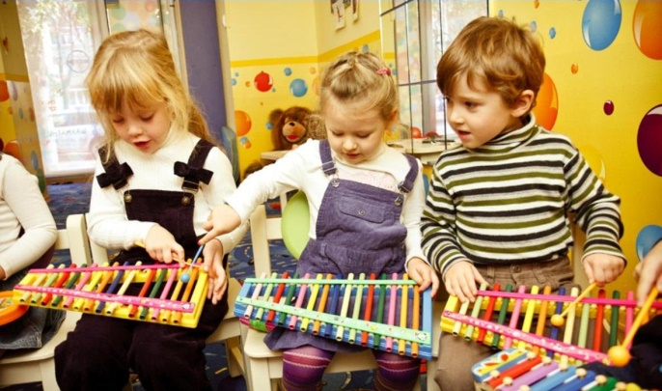
Аннотация
Проект «Сириус» направлен на формирование творческого и логического мышление детей Малгобекского района и города Малгобек, посредством открытия Развивающего детского центра «Сириус» и проведения комплекса развивающих занятий, развлекательных игр и профилактико-оздоровительных мероприятий.

Slide 3
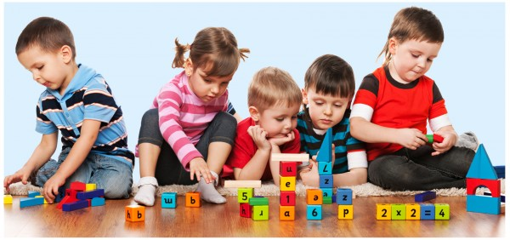
Обучающие курсы
В рамках проекта запланировано открытие развивающего детского центра «Сириус», на базе которого будут проходить образовательные занятия:
Курсы рисования
Курсы по развитию мелкой моторики
Курсы лепки
Настольные и развивающие игры
Курсы компьютерной грамотности
Курсы английского и арабского языка
Курсы бисероплетения
Курсы вязания
Курсы кройки и шитья
Шахматные курсы
Обучение основам религии
Тематические мастер-классы, тренинги и прочие досуговые мероприятия.
Занятие с логопедом-дифектологом

Slide 4
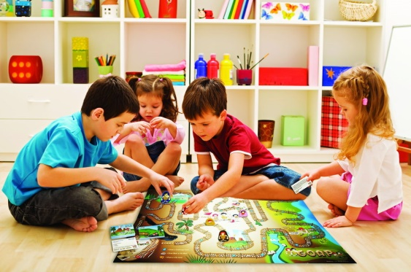
Процесс подготовки к реализации проекта
На сегодняшний день уже проведен социальный опрос, а также составлен список курсов обучения. Подготовлены определенные викторины в различных областях науки, игровые упражнения, головоломки и график профилактико-оздоровительных занятий. Обеспечено wi-fi оснащение центра, а также Главой администрации города Малгобек Ш.С. Мамиловым выделено отдельное помещение площадью более 120 кв.м. без арендной платы и оказана информационная помощь. Кроме того руководитель проекта готова на бесплатной основе преподавать курсы вязания в центре, имея опыт работы и профессиональную подготовку в данном направлении.
Опыт в данной сфере
С 2015-2016 гг. преподавала курсы вязания в организации “Эздий йо1”.

Slide 5
Описание проблемы, решению которой посвящен проект
Численность населения Малгобекского района составляет 92 278 человек, из которых 15% составляют дети в возрастной категории от 2 до 10 лет.
Отсутствие в Малгобекском районе развивающего центра для детей. Вследствие чего, родители бывают вынуждены ездить с детьми в отдаленные Назрановский и Сунженский районы, где такие центры присутствуют, что вызывает массу возмущений у родителей, которые не имеют материальной возможности для таких поездок.

Slide 6
Основные целевые группы, на которые направлен проект
Дети и подростки в возрастной категории от 2 до 14 лет из числа жителей Малгобекского района и города Малгобек.
В том числе дети из малоимущих и многодетных семей, а также детей сирот в возрастной категории от 2 до 14 лет из числа жителей Малгобекского района и города Малгобек.

Slide 7
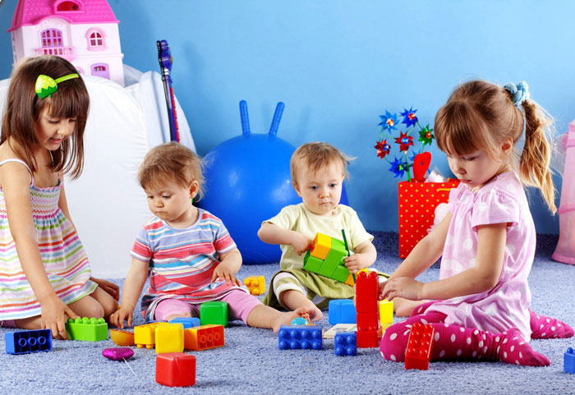
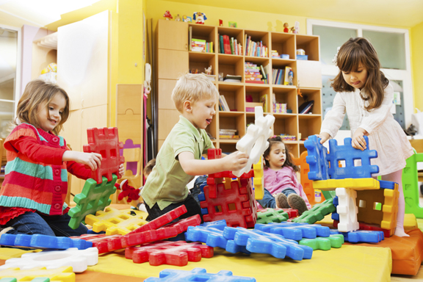
Цель проекта
Содействовать формированию творческого и логического мышления детей Малгобекского района и города Малгобек, посредством открытия Развивающего детского центра «Сириус» и проведения комплекса развивающих занятий, развлекательных игр и профилактико-оздоровительных мероприятий.
В рамках проета запланировано проведение 5 поэтапных обучающих курсов по 2 группы из 15 детей (150 воспитанников)

Slide 8
Задачи проекта
1. Выявление и развитие творческих, умственных, нравственных, физических, эстетических, эмоциональных и познавательных способностей детей с учетом индивидуальных особенностей и возможностей каждого ребенка.
2. Пробуждение у ребенка любознательности и исследовательского интереса и формирование на этой основе умения учиться.
3. Психологическая адаптация детей, развитие у них инициативности и самостоятельности как важных условий последующего включения ребенка в школьную учебную деятельность.
4. Развитие коммуникативных способностей и социальных навыков.

Slide 9
Количественные показатели
Открытие развивающего детского центра площадью более 120 кв.м. и подготовка 5 помещений под образовательную деятельность
Педагогический состав центра из 7 человек
Проведение 5 поэтапных обучающих курсов по 1 месяцу
Формирование 10 групп из 15 детей и подростков в каждой.
Обучение 150 воспитанников

Slide 10
Качественные показатели
• умственное, нравственное, физическое, эстетическое, эмоциональное, познавательное развитие детей с учетом индивидуальных особенностей и возможностей каждого ребенка;
• пробуждение у ребенка любознательности и исследовательского интереса и формирование на этой основе умения учиться;
• развитие инициативности и самостоятельности как важных условий последующего включения ребенка в школьную учебную деятельность;
• развитие коммуникативных способностей и социальных навыков, -сохранение и укрепление здоровья ребенка;
• психологическая адаптация ребенка к последующему школьному обучению.

Slide 11
Наши дети – наше будущее!

